Slide 1
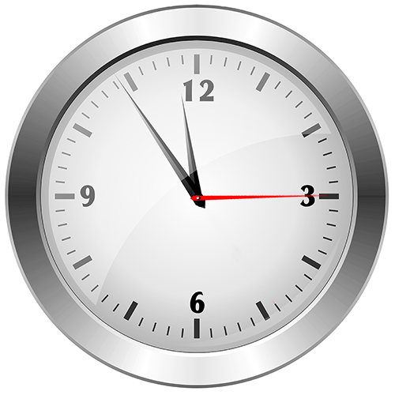
موضوع الدرس: خطة حل المسألة
أهداف الدرس
المفردات
تمهيد
نشاط تفاعلي
تدريبات
أمثلة
سجل الحضور
صفحة 26

Slide 2
صفحة 27

Slide 3
أفهم
أخطط
أحل
أتحقق
صفحة 28

Slide 4
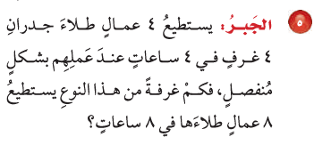
أفهم
أخطط
أحل
أتحقق
صفحة 29

Slide 5
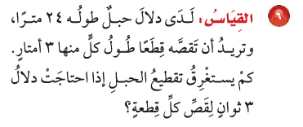
أفهم
أخطط
أحل
أتحقق
صفحة 30

Slide 6
أفهم
أخطط
أحل
أتحقق
صفحة 31

Slide 7
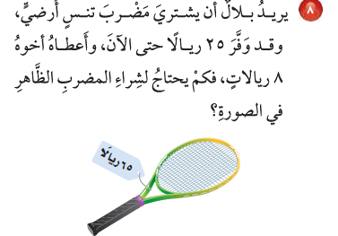
أفهم
أخطط
أحل
أتحقق
صفحة 32

Slide 8
أفهم
أخطط
أحل
أتحقق
صفحة 33

